Slide 1
훈련교과 시간표
[인공지능] AIoT를 이용한 빅데이터 분석 산업솔루션 개발 취업연계부트캠프

Slide 2
훈련교과 시간표
1. R을 통한 기초 통계 및 AI 이해 7/26~8/02 (50 시간)
-가설 설정하고 통계 모델 개발, 통계 모델 평가 검증하기를 통한 통계기반 데이터 분석
-머신러닝 수행방법계획,데이터셋 분할, 지도학습 모델 적용, 성능 평가하기를 통한 머신러닝 기반 데이터 분석
2. SW 언어의 이해(Python 기초) 7/08~7/17 (60 시간)
-Python 설치, PIP로 라이브러리 관리, 가상환경 및 개발툴 이해
-자료형과 변수, 연산과 연산자,리스트,모듈,함수 알고리즘 이해하고 구현하기
3. AI 기초이론 학습 7/18~7/25 (50 시간)
-파이썬 프로그래밍, 머신러닝, 데이터분석, 수학(선형대수 및 확률통계)과 같은 핵심 개념들을 프로그래밍 실습
-프로젝트 수행에 필요한 기본 이론 및 Tensorflow 코드에 대한 상세한 설명과 실습을 통해 AI의 학습 패턴을 이해

Slide 3
훈련교과 시간표
4. 웹(Web) 개발 프로그래밍 언어(Web, JSP, JAVA) 학습 9/04~9/17 (80 시간)
-HTML 문법(태그,Form(Get/Post),DOM,JSON CSS,Javascript,JQuery,동적 개발 환경 이해
-객체지향(객체특성,객체생성 및 활용, 상속,다형성,추상클래스,인터페이스)
-자료구조(ArrayListVector,Stack,Queue,Graph,Tree,Heap,HashMap)
5. AI 라이브러리 학습(Python 심화) 8/05~8/16 (70 시간) 8/15 휴일
-리스트 등 컬랙션 데이터 타입, 함수 개발하기,람다,Map함수
-Numpy,Pandas,SKLearn,Matplot 학습하기
-TKInter를 사용한 GUI개발 및 FLASK를 이용한 웹개발

Slide 4
훈련교과 시간표
6. AI 이론/실습 심화 학습 8/19~9/03 (100 시간)
-딥러닝 동작원리, 성과, 특징, 실습
-퍼셉트론,정규화,회귀,컨볼루션 신경망
-비지도 학습
-군집분석,차원축소 및 추천 시스템
-지도학습
-의사결정 트리,서포트 벡터 머신
-인공지능
-신경망 개념 및 적용, 이미지/텍스트 데이터 이해
-기타 인공지능 기법
-강화학습, GAN(생성적 적대 신경망)

Slide 5
훈련교과 시간표
7. DB 활용 9/18~9/30 (70 시간)
-데이터베이스 구축과 활용 모델링, 정규화, 설계 및 구축
-DBMS 제작에 인덱싱, 트랜잭션처리,동시성제어
-웹연동, 데이터마이닝, SQL 튜닝, Backup 관리
8. AI 영상처리 10/01~10/14 (80 시간)
-OpenCV를 통한 실시간 영상처리/켑처, 영상 프레임 분석
-Numpy를 통한 이미지 처리 CNN,RNN,LSTM 등 이론 이해
-인공지능 영상 처리기법(CNN,RNN,객체인식,인체동작 인식)

Slide 6
훈련교과 시간표
9. AI 오픈 플랫폼 활용 10/15~11/04 (120 시간)
-Google의 Tensorflow를 COLAB에서 활용하여 학습하기
-AWS 등 아마존 AI 클라우드와 연동하기
-톰켓등 웹서비스 JSP,Javascript 학습 및 웹시각화 개발 학습
-AI와 연동할 수 있는 IoT기기 라즈베리파이에 적용하기
10. AI 프로젝트 11/05~1/15 (400 시간) 12/25, 1/01 휴일
-산업현장 사용가능한 AI 프로젝트 기획
-산업현장 사용가능한 AI 프로젝트 설계
-산업현장 사용가능한 AI 프로젝트 제작

Slide 7
훈련교과 시간표
11. 수료식 1/17 (2시간)
- 수료식(수료증 및 상장수여, 수강평 수료후 취업지원안내)
12. 취업지원, 면접특강 1/16 (8시간)
- 취업지원(취업니즈조사, 취업상담, 취업준비), 면접특강

Slide 8


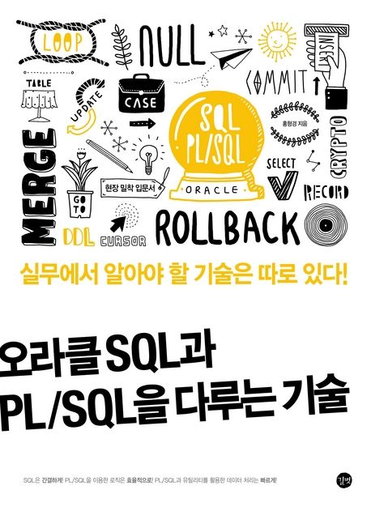
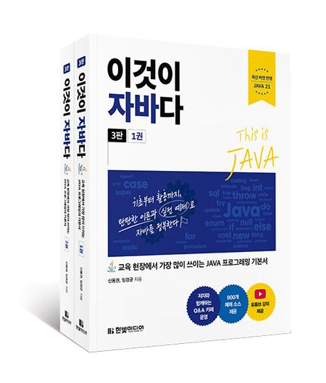





교재 (HRD-Net 훈련교재)
파이썬을 이용한 머신러닝, 딥러닝 실전개발 입문
오라클 SQL과 PL/SQL 을 다루는 기술
코드로 배우는 스프링 웹 프로젝트
이것이 자바다
혼자 공부하는 R 데이터 분석
파이썬 웹 프로그래밍 실전편
OpenCV 4로 배우는 컴퓨터 비전과 머신러닝
보조교재 파이썬 기초 : thebook.io, wikidocs.net
나도코딩의 파이썬입문, 점프 투 파이썬

Slide 9

감사합니다

